Slide 1
Индивидуальное задание №1
Методы трекинга объекта
Миленченко А.Р., Коваль Н.И.

Slide 2
Разбиение по интенсивности
Мы выделили три категории по уровню интенсивности движения в видеоматериалах:
1. Высоко-интенсивные:
В эту категорию входит видеоигра, такая как "Flappy Bird", где движение является наиболее интенсивным. Характеристики таких видео включают в себя более 200 единиц интенсивности движения.
2. Низко-интенсивные:
Вторая категория представляет видео со слабо-подвижным содержимым. Эти видеоматериалы обладают самым низким уровнем интенсивности движения, характеризующимся минимальными показателями.
3. Средне-интенсивные:
Третья категория включает видео, такие как "шары", которые занимают среднюю позицию по уровню интенсивности движения.

Slide 3
Таблица с представлением информации о видеофайлах
Имя файла | FPS | Кол-во кадров | Длительность | Кодек | Интенсивность
video1.mp4 | 59,9 | 719 | 12 сек | FMP4 | 223
video2.mp4 | 20 | 240 | 12 сек | FMP4 | 52
video3.mp4 | 20 | 239 | 12 сек | FMP4 | 6
video4.mp4 | 59,9 | 719 | 12 сек | FMP4 | 221
video5.mp4 | 30 | 366 | 12 сек | FMP4 | 1

Slide 4
Трекеры, встроенные в OpenCV
CSRT (Channel and Spatial Reliability Tracker)
KCF (Kernelized Correlation Filters)
TLD (Tracking–Learning–Detection)
MedianFlow
MOSSE (Minimum Output Sum of Squared Error)
MIL (Multiple Instance Learning)
Boosting
GOTURN (Generic Object Tracking Using Regression Networks)
В своей индивидуальной работе мы рассмотрим 3 встроенных трекера:
CSRT
KCF
TLD

Slide 5
Выбор встроенных трекеров
На первом месте по распознаванию объектов по нашим наблюдениям стоит:
CSRT
У него высокая точность в отслеживании благодаря использованию пространственно-коррелированных фильтров, а также устойчив к изменениям освещения и к частичным перекрытиям.

Slide 6
Выбор встроенных трекеров
На втором месте по распознаванию объектов по нашим наблюдениям стоит:
KCF
У этого метода высокая скорость, которая обеспечивает возможность работы в реальном времени, а также хороший баланс между точностью и вычислительными ресурсами.

Slide 7
Выбор встроенных трекеров
На третьем месте по распознаванию объектов по нашим наблюдениям вынужден быть:
TLD
У этого метода высокая вычислительная нагрузка: TLD требует больше вычислительных ресурсов для одновременной работы трекера и детектора, а также он чувствителен к изменениям объекта: TLD строит свою модель, обучаясь на фрагментах изображения, и, если объект резко меняется (например, поворачивается или частично перекрывается), трекер может начать ошибаться. В отличие от CSRT и KCF, которые более устойчивы к изменениям формы объекта, TLD склонен терять объект в таких случаях, что было замечено при проведения тестов.

Slide 8
Параметры оценивания качества методов
Время обработки видеофайла выбранным методом (сек)
Скорость обработки видеофайла (кадров/сек)
Частота потери трекинга изображения (кадров/сек)

Slide 9
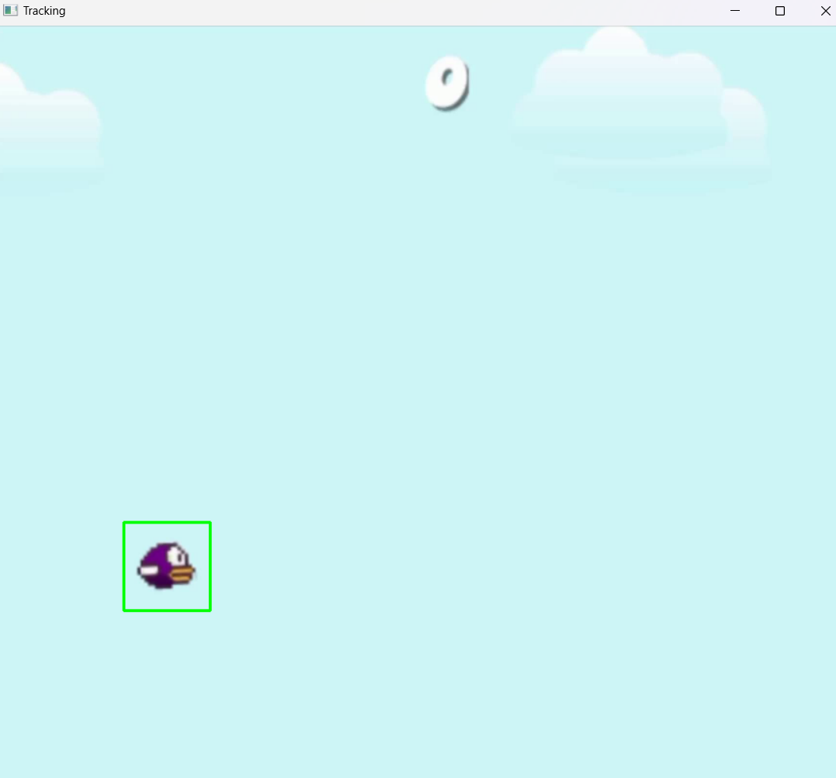
Оценка методов на видеофайлах
video1.mp4
Метод | Время обработки | Скорость обработки | Частота потери
CSRT | 36.2 (сек) | 19.9 (кадров/сек) | 20 (кадров/сек)
KCF | 18.6 (сек) | 38.65 (кадров/сек) | 39 (кадров/сек)
TLD | 183.5 (сек) | 3.9 (кадров/сек) | 4 (кадров/сек)

Slide 10
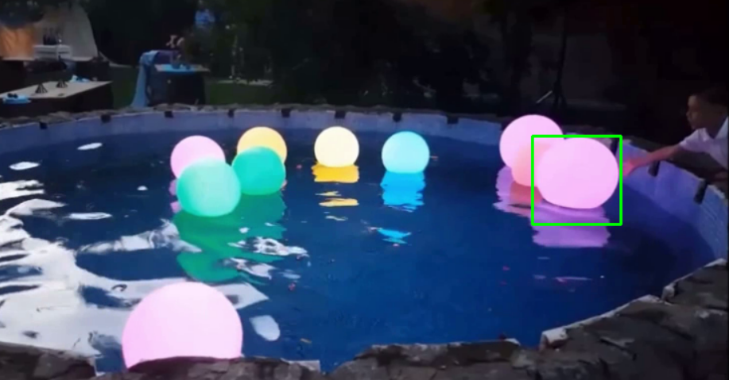
Оценка методов на видеофайлах
video2.mp4
Метод | Время обработки | Скорость обработки | Частота потери
CSRT | 10.7 (сек) | 22.4 (кадров/сек) | 22 (кадров/сек)
KCF | 3.9 (сек) | 61.5 (кадров/сек) | 61 (кадров/сек)
TLD | 37.4 (сек) | 6.4 (кадров/сек) | 6 (кадров/сек)

Slide 11
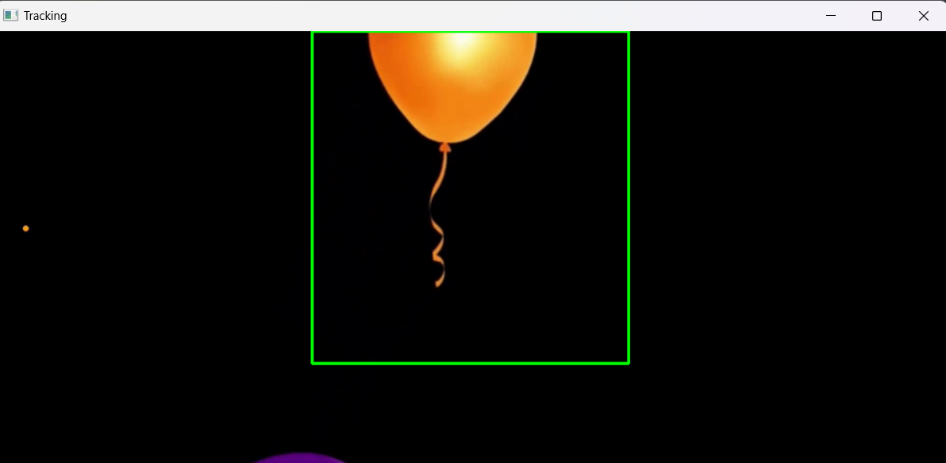
Оценка методов на видеофайлах
video3.mp4
Метод | Время обработки | Скорость обработки | Частота потери
CSRT | 13.8 (сек) | 17.3 (кадров/сек) | 17 (кадров/сек)
KCF | 8.9 (сек) | 26.9 (кадров/сек) | 27 (кадров/сек)
TLD | 39.2 (сек) | 6.1 (кадров/сек) | 6 (кадров/сек)

Slide 12
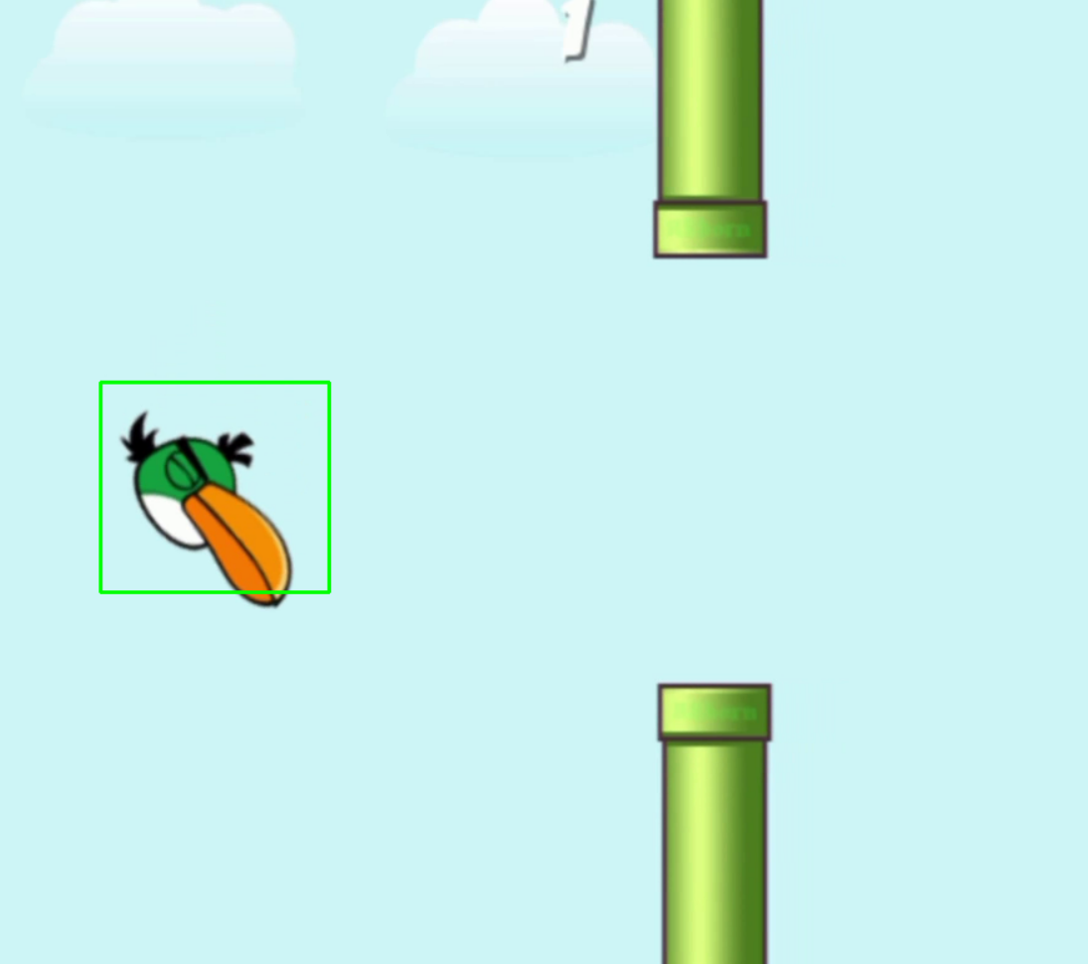
Оценка методов на видеофайлах
video4.mp4
Метод | Время обработки | Скорость обработки | Частота потери
CSRT | 42.7 (сек) | 16.8 (кадров/сек) | 17 (кадров/сек)
KCF | 34.5 (сек) | 20.8 (кадров/сек) | 21 (кадров/сек)
TLD | 187.5 (сек) | 3.8 (кадров/сек) | 4 (кадров/сек)

Slide 13
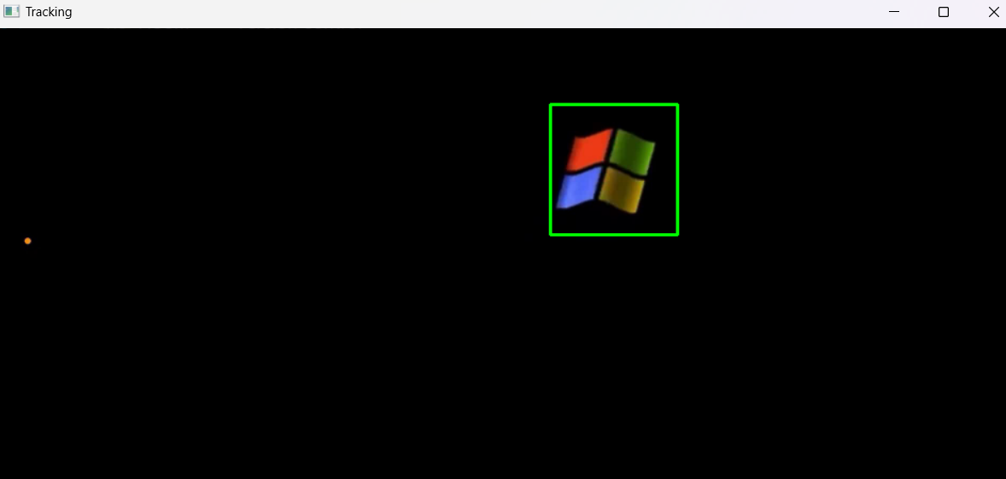
Оценка методов на видеофайлах
video5.mp4
Метод | Время обработки | Скорость обработки | Частота потери
CSRT | 23.7 (сек) | 15.4 (кадров/сек) | 15 (кадров/сек)
KCF | 8.6 (сек) | 42.4 (кадров/сек) | 42 (кадров/сек)
TLD | 51.6 (сек) | 7 (кадров/сек) | 7 (кадров/сек)

Slide 14
Оценка методов
По нашим наблюдениям, можно сделать вывод, что встроенный метод трекинга CSRT является наиболее эффективным.
При оценке по отсутствию ложных срабатываний, второе место занимает TLD, а третье - KCF.
Однако, если учитывать время обработки, то KCF выходит на вторую позицию, оставляя TLD на третьем месте.
Метод | Скорость обработки | Отсутствие ложных срабатываний | Время работы метода
CSRT | 4 | 5 | 4
KCF | 5 | 3 | 5
TLD | 2 | 4 | 2

